Slide 1
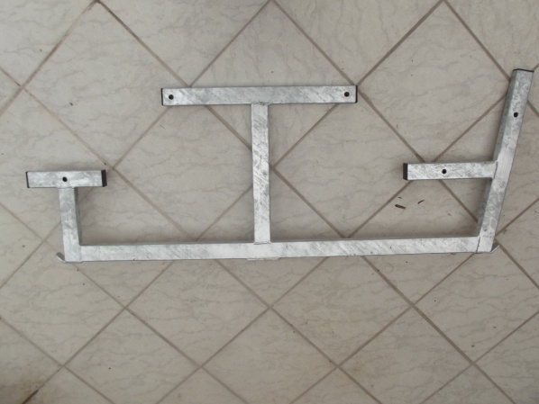
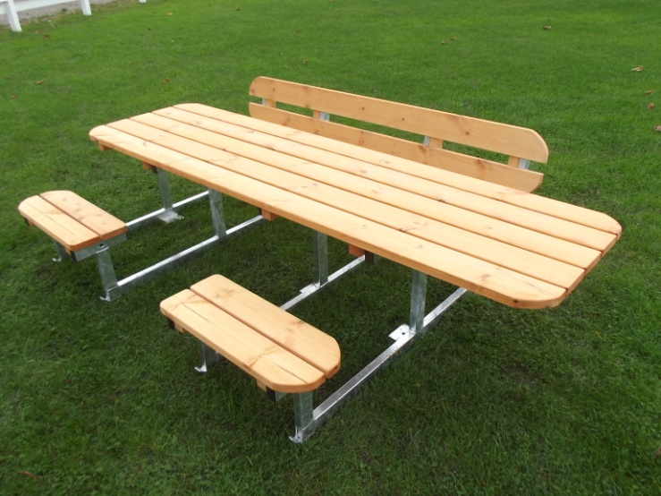



Samlevejledning
Ju1781-1
1. stk. Bordplade af 5 planker 220 cm
1. stk. Sæder af 2 planker 180 cm
1. stk. ryg af 2 planker 180 cm
2. stk. sæder af 2 planker 60 cm
1. monter ryggen på de 4 gavle
2. De to korte sæder monteres på de 4 gavle
3. Bordplade og sæde monteres på de 4 gavle.
4. Stk. Ens gavle.
Vigtigt ! Alle bolte efterspændes først til sidst.
20 stk. 8 X 65 Bræddebolte
20 stk. Møbel Hoveder
1 stk. Nøgle
Samlevejledning
Ju1781-1
1. stk. Bordplade af 5 planker 220 cm
1. stk. Sæder af 2 planker 180 cm
1. stk. ryg af 2 planker 180 cm
2. stk. sæder af 2 planker 60 cm
1. monter ryggen på de 4 gavle
2. De to korte sæder monteres på de 4 gavle
3. Bordplade og sæde monteres på de 4 gavle.
4. Stk. Ens gavle.
Vigtigt ! Alle bolte efterspændes først til sidst.
20 stk. 8 X 65 Bræddebolte
20 stk. Møbel Hoveder
1 stk. Nøgle

